Slide 1
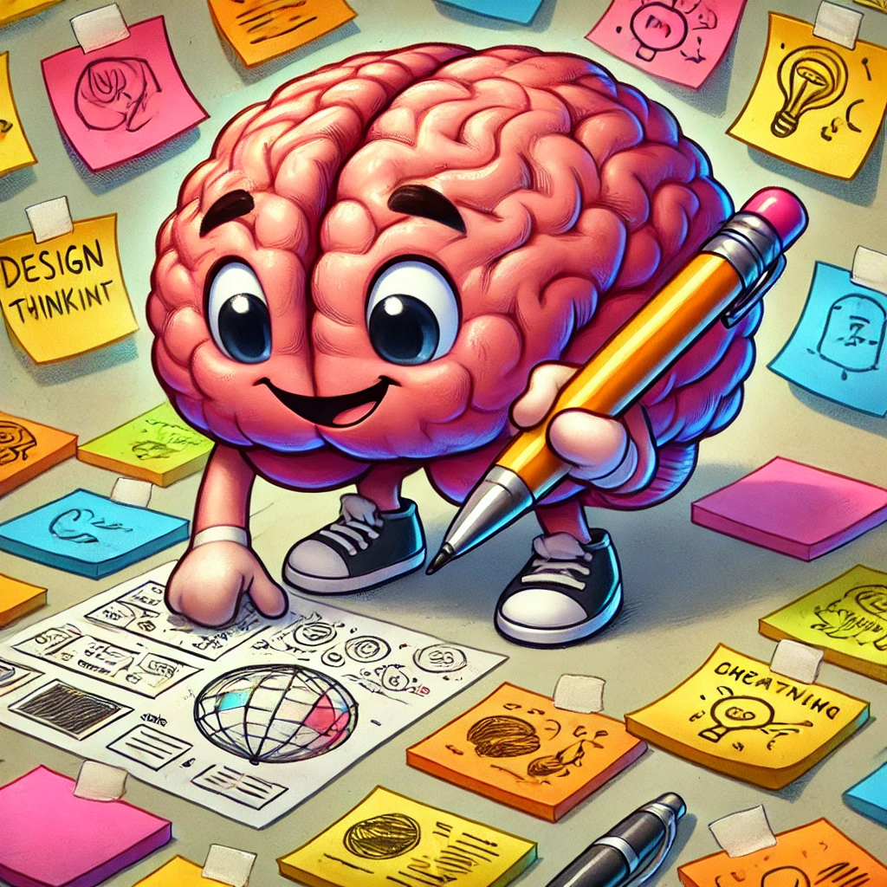
Design Thinking:
Ideias que Saem da Cabeça!
Design Thinking:
Ideias que Saem da Cabeça!
Mayra Gonçalves

Slide 2
Introdução
O Design Thinking é uma abordagem centrada no ser humano para resolver problemas de forma criativa e colaborativa. Este ebook explora as cinco fases do Design Thinking, apresentando um resumo de cada uma e exemplos reais que ilustram sua aplicação. Ao final, você terá um guia prático para aplicar essa metodologia em seus projetos.

Slide 3

1
Empatia

Slide 4
A fase de empatia tem como objetivo entender profundamente as necessidades, dores e desejos das pessoas envolvidas no problema. Por meio de entrevistas, observações e pesquisas, criamos uma base sólida para desenvolver soluções relevantes.
A IDEO, empresa pioneira em Design Thinking, ajudou a reimaginar o atendimento hospitalar pediátrico. Observando e entrevistando crianças e suas famílias, descobriram que o medo do ambiente hospitalar era um grande problema. Como solução, criaram espaços mais acolhedores e uma experiência menos intimidadora.

Slide 5

2
Definição do Problema

Slide 6
Nesta etapa, as informações coletadas são sintetizadas para formular um enunciado claro e focado do problema. A definição deve ser centrada no usuário e guiar o restante do processo.
Durante o desenvolvimento do Airbnb, os fundadores identificaram que o problema principal não era a falta de oferta de acomodações, mas a falta de confiança entre anfitriões e hóspedes. Essa descoberta levou ao desenvolvimento de recursos como perfis verificáveis e avaliações.

Slide 7
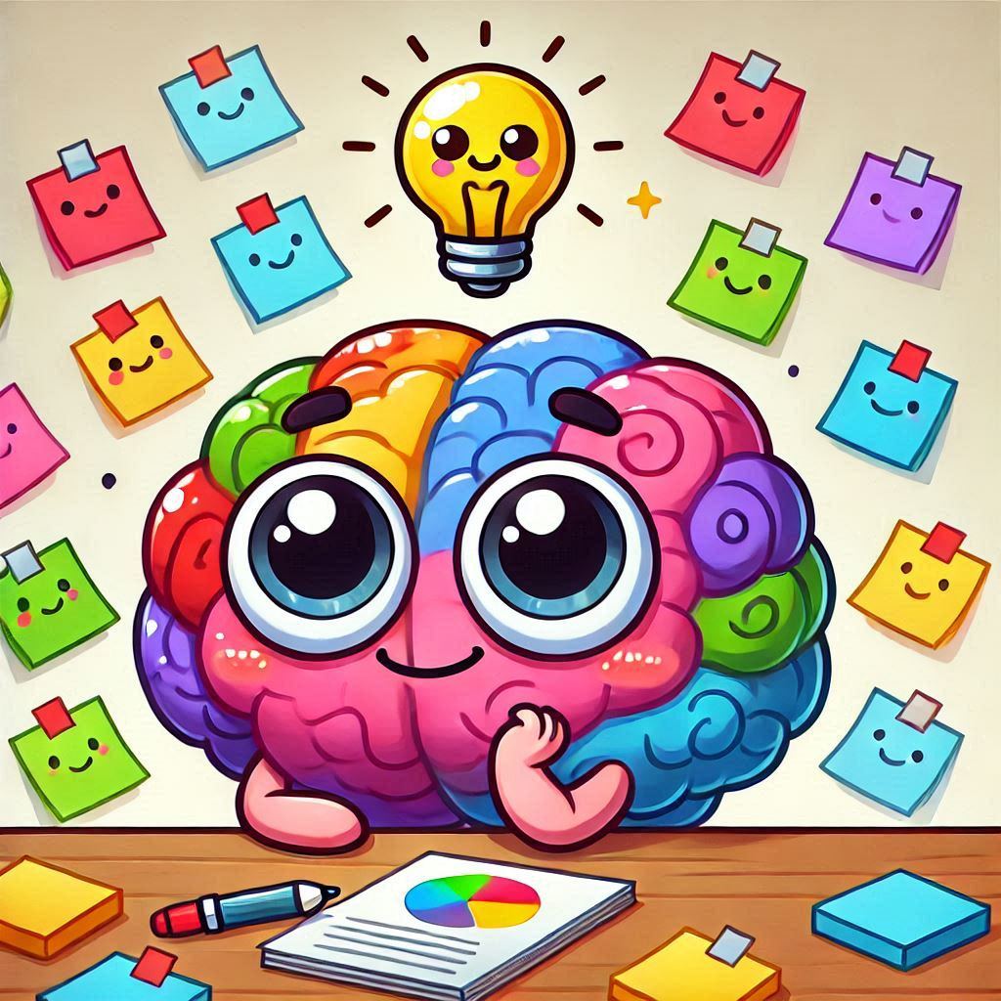
3
Ideação

Slide 8
1 Empatia
A fase de ideação é dedicada a gerar o máximo de ideias possíveis para resolver o problema definido. Sessões de brainstorming, mapeamento de ideias e ferramentas criativas são usadas para explorar soluções inovadoras.
A Starbucks enfrentava o desafio de melhorar a experiência do cliente. Durante um workshop criativo, surgiu a ideia de criar o programa de recompensas via aplicativo, que hoje é um dos grandes diferenciais da marca.

Slide 9
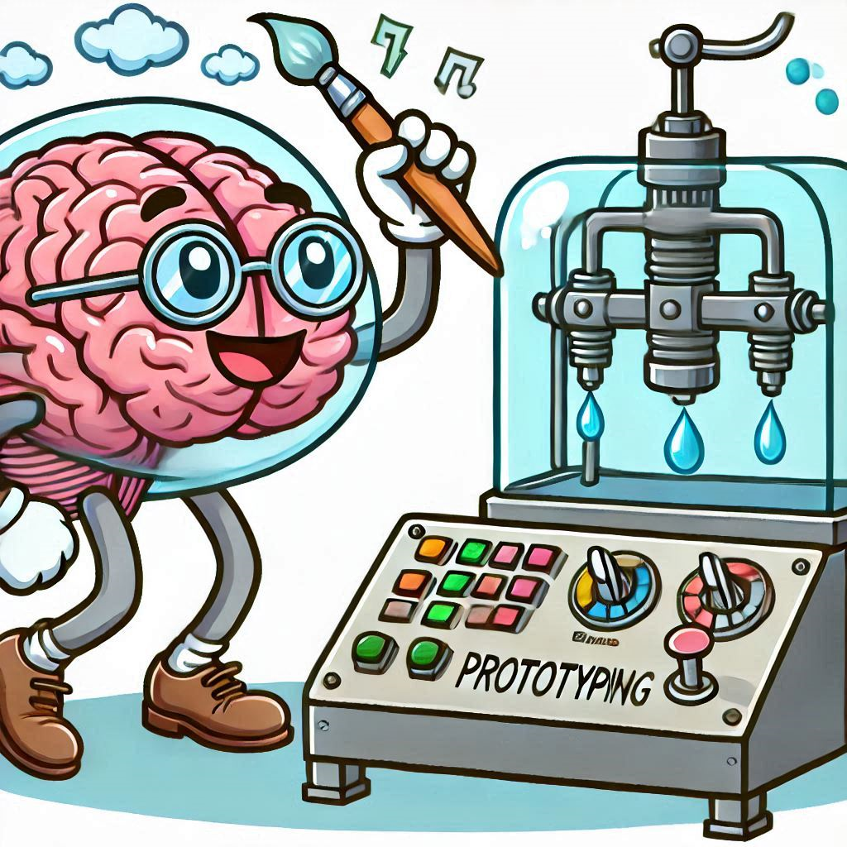
4
Prototipação

Slide 10
1 Empatia
A prototipação transforma ideias em modelos tangíveis, como esboços, maquetes ou simulações. Essa fase permite testar soluções de forma rápida e identificar melhorias antes do lançamento.
A Apple usa protótipos extensivamente no desenvolvimento de produtos. Durante a criação do iPhone, diversos protótipos foram testados até chegar ao design final, garantindo uma experiência intuitiva e funcional.

Slide 11
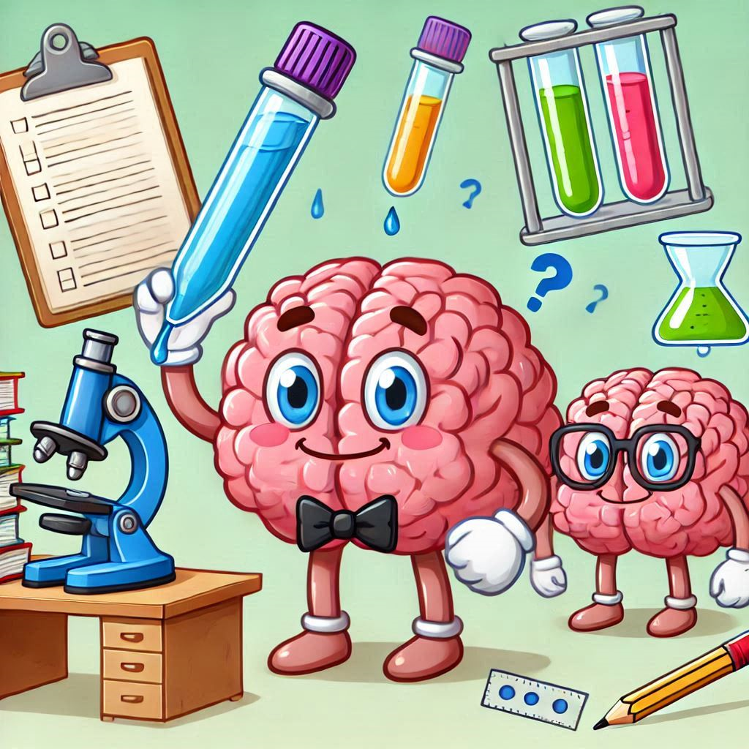
5
Testes

Slide 12
1 Empatia
Na última fase, os protótipos são testados com os usuários reais. O feedback coletado ajuda a refinar a solução, garantindo que ela realmente atenda às necessidades identificadas.
O Spotify realiza testes constantes com seus usuários para introduzir novos recursos. Antes de lançar a função "Daily Mix", realizaram diversos testes com grupos menores para ajustar o algoritmo e a interface.

Slide 13
Mensagem Final

Slide 14

Design Thinking:
Ideias que Saem da Cabeça!
Obrigada por ler até aqui!
Este e-book foi gerado por IA e diagramado por humano. O passo a passo se encontra no meu GitHub.
Este conteúdo foi gerado com fins didáticos de construção de e-book; não foi realizada uma validação criteriosa humana no conteúdo e pode conter erros gerados por uma IA.
https://github.com/mbysmuta/prompts-recipe-to-create-a-ebook
Mayra Gonçalves

